Slide 1
Система за търсене и добавяне на имоти
Изготвено от:
Антон антонов – ф.н. 22621643
Мартин атанасов – ф.н. 22621637
Сонер ибрям – ф.н. 22621647

Slide 2

Техническо задание на проекта
Системата ИмотБГ предоставя следните възможности:
• въвеждане на информация за недвижим имот – напр. място, брой стаи, продаване/отдаване, изложение и др.;
• търсене на недвижими имоти, които отговарят на определени критерии (филтриране) – напр. място, брой стаи, продаване/отдаване, изложение и др.

Slide 3
Екип и роли
А.А
М.А
С.И
Антон Антонов
Мениджър на проекта, ​
Софтуерен архитект, ​
Дизайнер на потребителски интерфейс, ​
Тестер
Мартин Атанасов
Дизайнер на потребителски интерфейс, ​
Разработчик на бизнес логиката, ​
Технически писател
Сонер Ибрям
Софтуерен архитект, ​
Дизайнер на потребителски интерфейс, ​
Разработчик на бизнес логиката, ​

Slide 4

Система за контрол на версиите
Git предоставя интегриране с популярни уеб услуги като GitHub, което улеснява сътрудничеството и споделянето на кода;​
Git може да предизвика някои трудности - разрешаването на конфликти при сливане на различни клонове може да бъде времеемко и изисква внимателно ръководство;​
В GitHub съхраняваме нашите хранилища (repositories). ​

Slide 5


Система за управление на проекти
MS Project – Timeline, Calendar, Ghannt Chart, Ресурсен лист​
Trello – Kanban board за проследяване на завършеността на задачи​

Slide 6
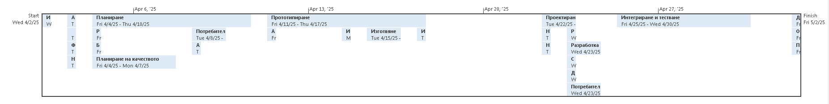
Timeline

Slide 7
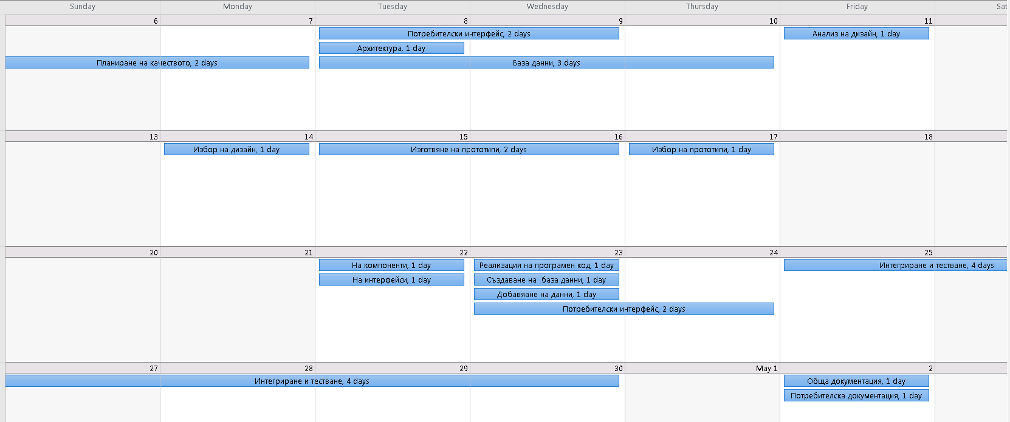
календар

Slide 8
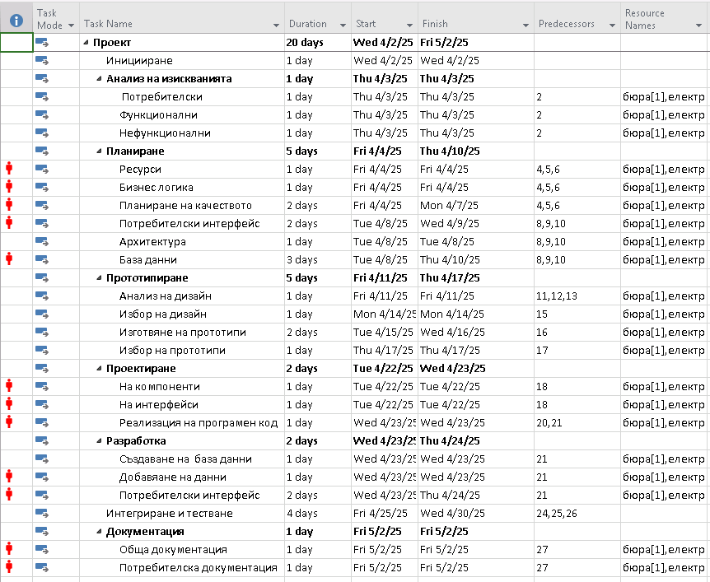
Диаграма на гант

Slide 9
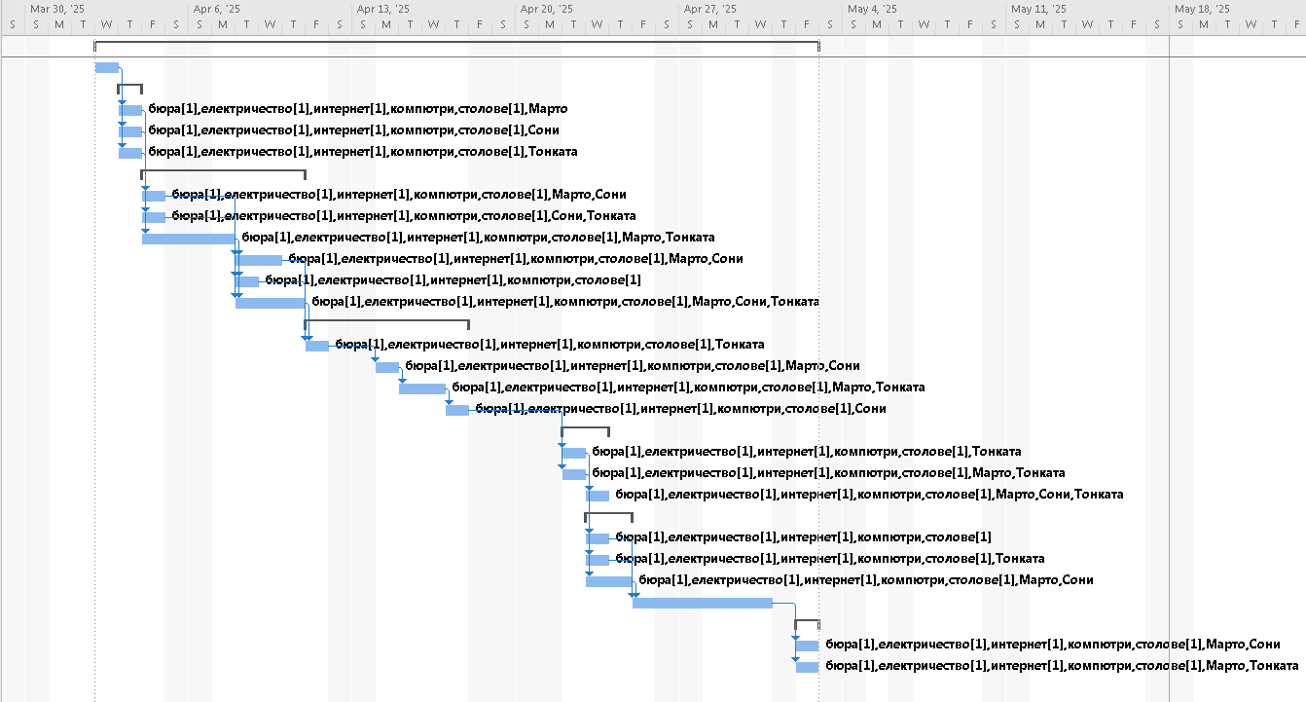
Диаграма на гант

Slide 10
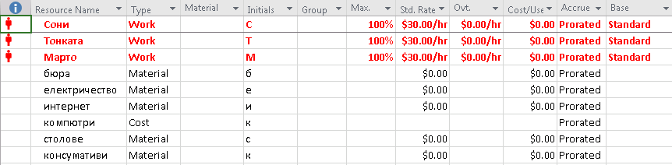
Ресурсен лист

Slide 11
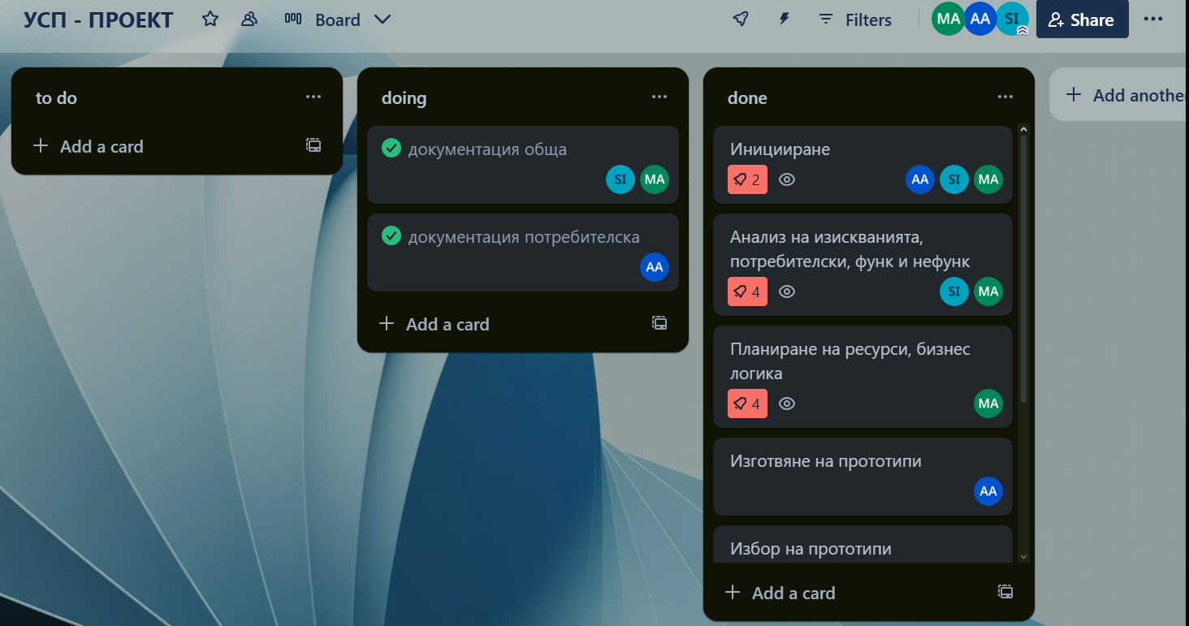
Проследяване на свършената работа посредством Trello

Slide 12
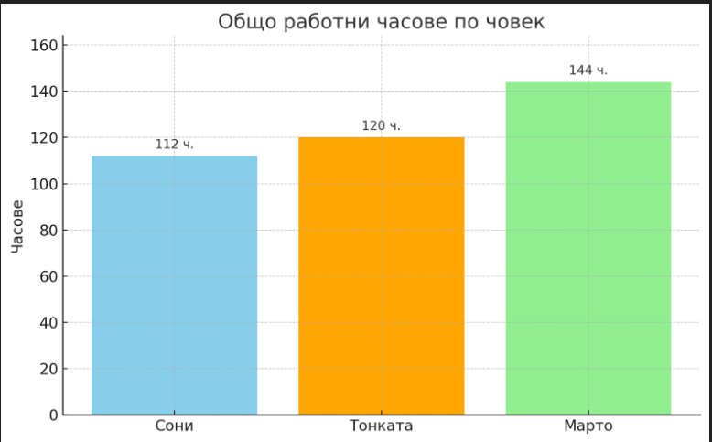
Диаграма на свършената работа

Slide 13
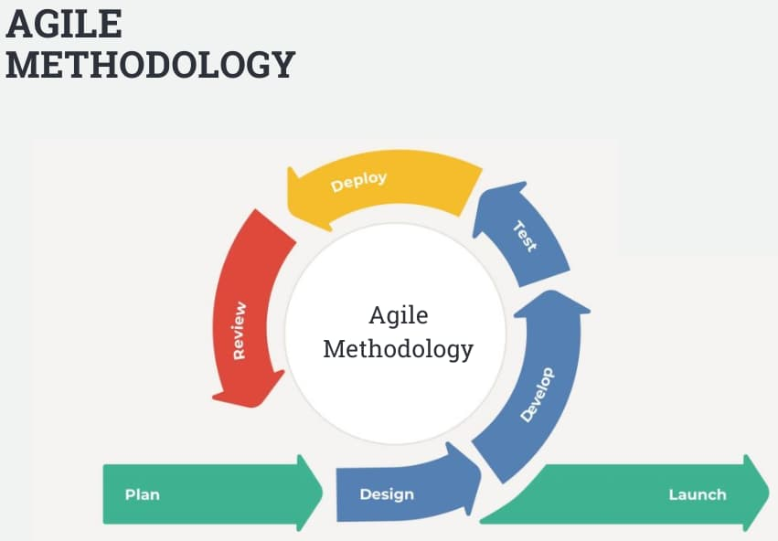
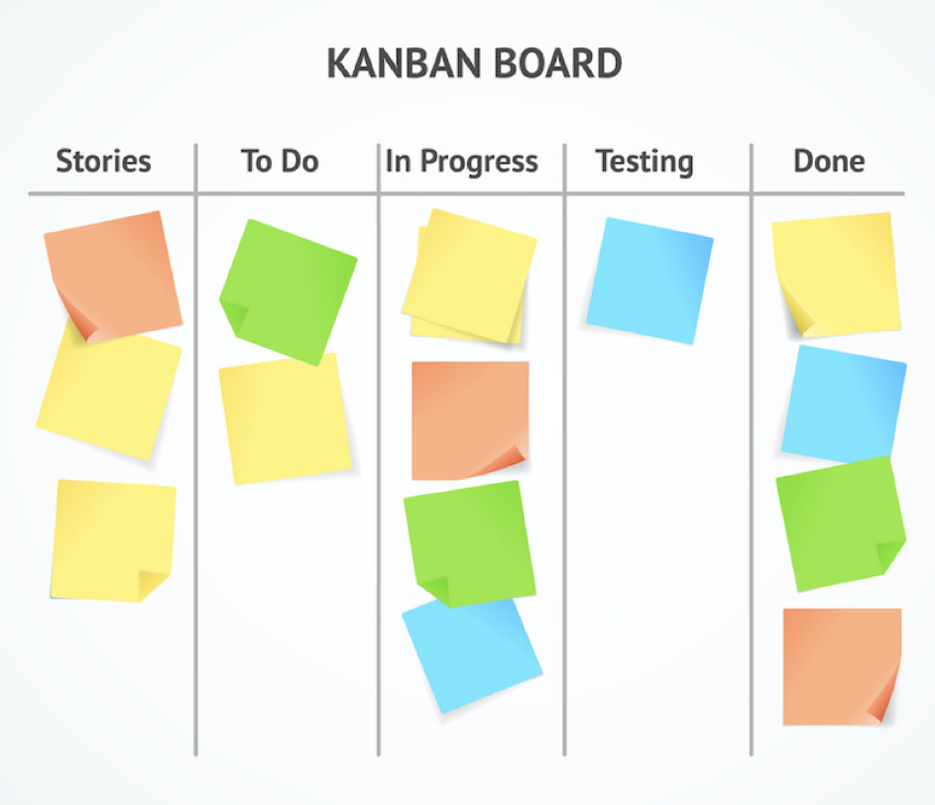
Избрана методология за разработка
Аgile (Канбан) модел на разработка​
(+) - гъвкавост, прозрачност относно свършените задачи, непрекъснато прототипиране, итеративен процес​
(-) - необходимост от постоянна комуникация, потенциал за нередовност, риск от дублиране на труд

Slide 14
Идентификация на риска и качествен анализ на риска
Потенциален провал | Severity (S) | Likelihood (L) | Detectability (D) | RPN
Кибер атаки при бъдещо облачно съхранение | 9 | 5 | 7 | 315
Загуба на данни в localStorage | 7 | 6 | 6 | 252
Липса на валидиране на формуляри | 6 | 6 | 5 | 180
Ниска употребяемост поради лош UI/UX | 6 | 5 | 4 | 120
Tрудна навигация или счупени връзки между страници | 5 | 4 | 3 | 60

Slide 15
Идентификация на риска и качествен анализ на риска
Начини за намаляване на риска:
Използване на автоматизирани бекъпи на localStorage данни чрез периодично експортиране и съхранение в GitHub или облачни услуги.
Планиране на миграция към по-сигурна бекенд архитектура (например Firebase) за избягване на уязвимости, свързани със съхранението в браузъра.
Въвеждане на валидиране на всички форми преди запис в localStorage – проверка за празни стойности, неправилен формат, ограничени символи.
Провеждане на тестове за потребителско преживяване (UX) с реални потребители и адаптиране на интерфейса според обратната връзка.
Редовни функционални тестове на всички връзки, бутони и формуляри в системата чрез инструменти като Selenium или ръчни проверки.

Slide 16
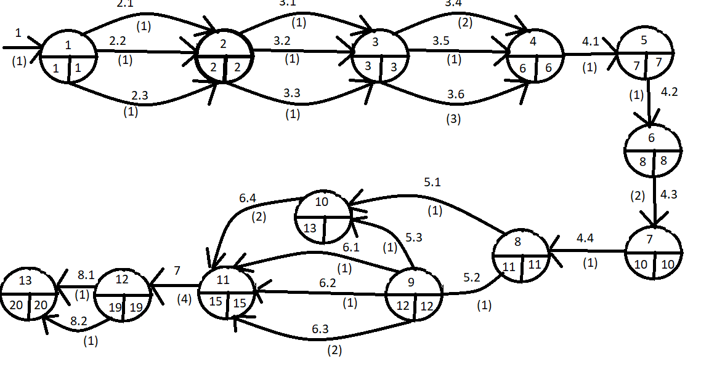
Жалонни точки
Събитие | Описание
1 | Проектът е инцииран
2 | Изискванията са събрани
3 | Проектът е планиран
4 | Интерфейсът е изграден
5 | Структурата е разработена
6 | Логиката е реализирана
7 | Продуктът е тестван вътрешно
8 | Инструментите са интегрирани
9 | Документацията е подготвена
10 | Проведено е ревю
11 | Грешките са отстранени
12 | Проектът е презентиран
13 | Проектът е финализиран
CPM: 20 дни​
КП: 1 – 2 – 3 – 4 – 5 – 6 – 7 – 8 – 9 – 10 – 11- 12-13

Slide 17

Бюджет
Отдолу – нагоре​
Идентифицира простите задачи, като изискванията за тези задачи, са определени от хората, които ще ги изпълняват. Ресурси като труд и материали се преобразуват в цена и се натрупват към всяко от нивата в проекта.​

Slide 18
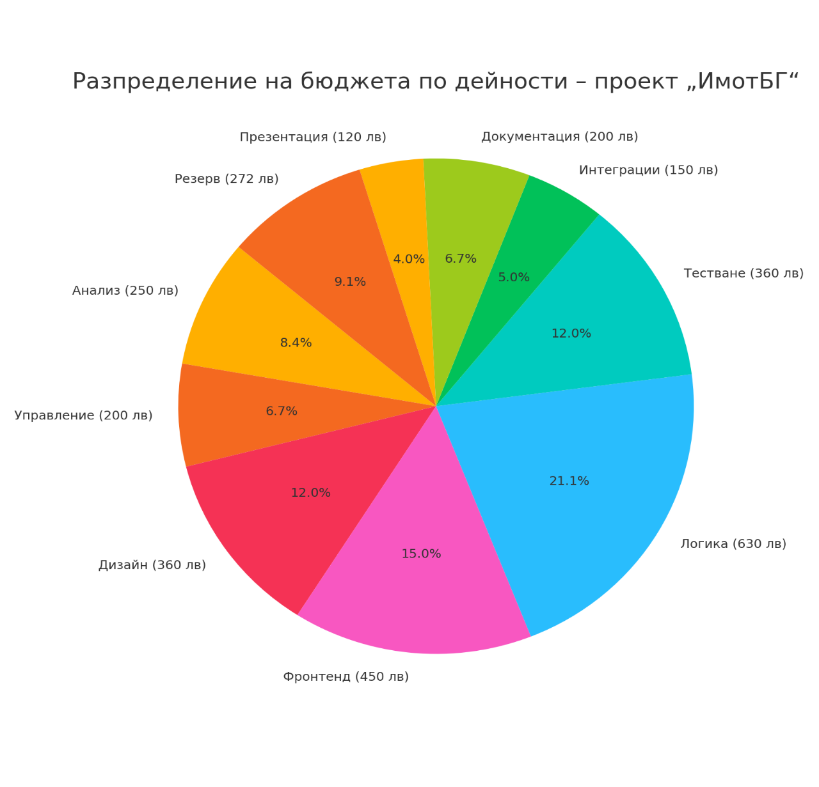
Диаграма на бюджета

Slide 19

Благодарим ви за вниманието!

